Slide 1
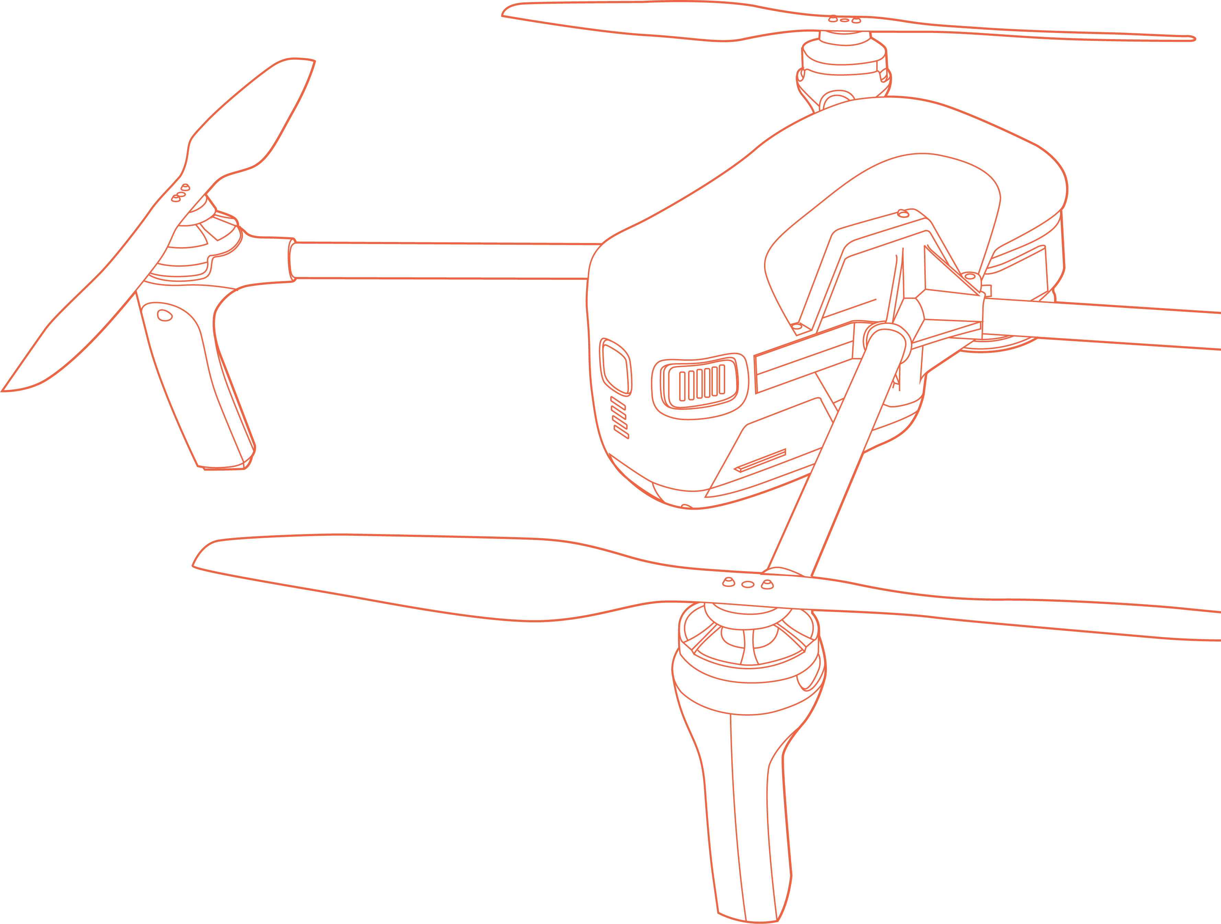
Лаборатория отраслевого применения
«Экомониторинг»

Slide 2
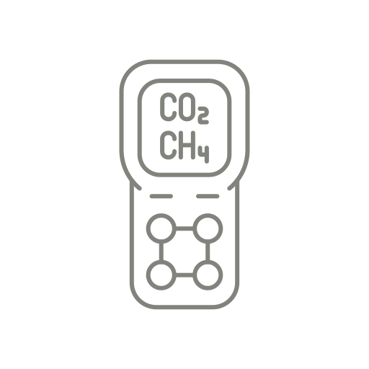
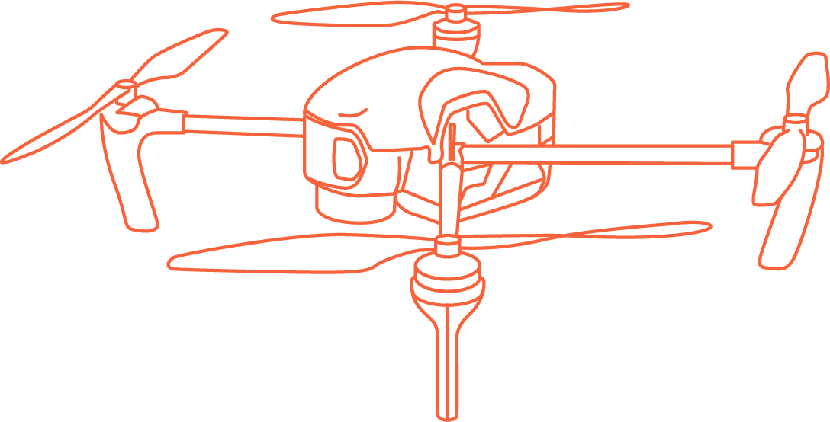
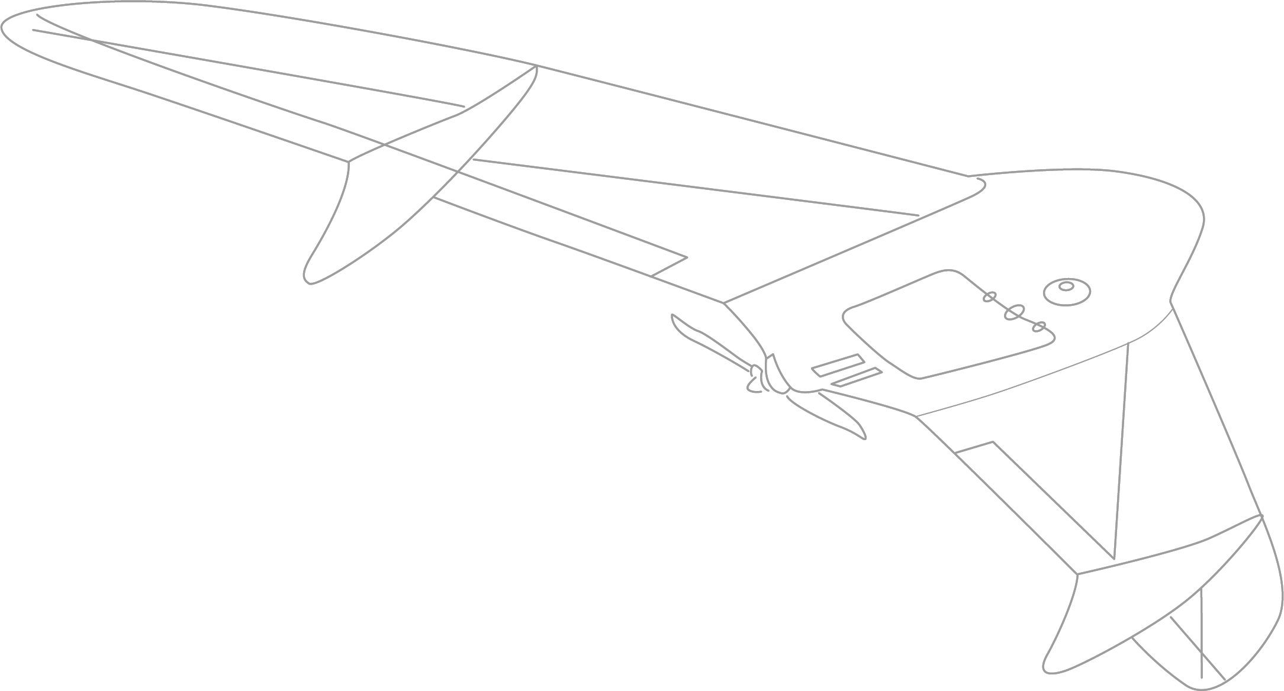
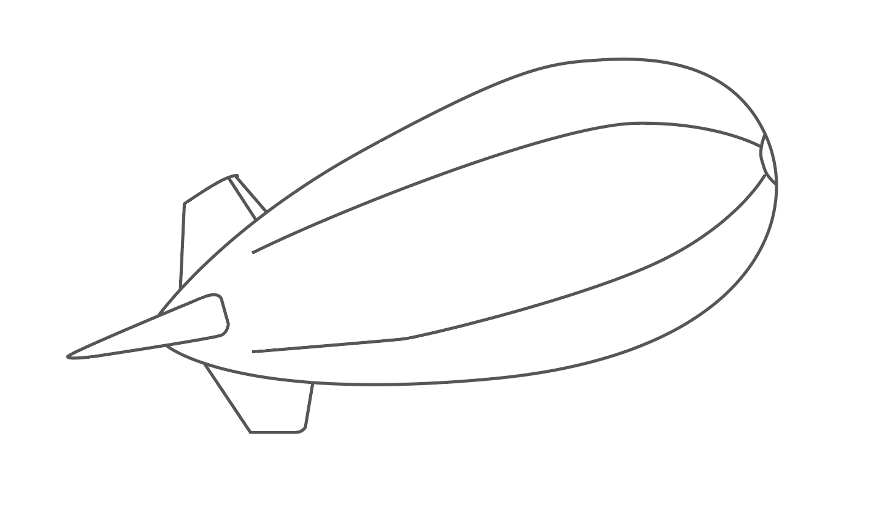
Лаборатория экомониторинга
Горизонт развития БАС в экомониторинге на период до 2035 года
Объекты экомониторинга | БПЛА |  |  | Полезная нагрузка |  |  | Кадры |  |  | Программное обеспечение
 | 2026 | 2030 | 2035 | 2026 | 2030 | 2035 | 2026 | 2030 | 2035
Воздух
Мультироторного типа
Газоанализаторы и пробоотборники
Разработчики моделей данных и ПО
Проведение измерений, получение и передача данных
Объекты экомониторинга
19,5
35,9
52
Вода
тыс. ед.
тыс. ед.
тыс. ед.
Земля
54,6
100,6
145,5
Мультиспектральные камеры
1,9
5,5
10,4
тыс. ед.
тыс. ед.
тыс. ед.
тыс. чел.
тыс. чел.
тыс. чел.
23,4
43,1
63,3
Лес
Самолетного типа
тыс. ед.
тыс. ед.
тыс. ед.
Операторы БПЛА
Обработка и анализ полученных данных
Фауна
Лидары
11,7
21,5
31,2
Промышленные объекты
15,6
28,8
41,6
тыс. ед.
тыс. ед.
тыс. ед.
7,8
10,8
10,4
тыс. ед.
тыс. ед.
тыс. ед.
тыс. чел.
тыс. чел.
тыс. чел.
Тепловизоры
Отходы
Аэростатного типа
11,7
21,5
31,2
Специалисты по обработке данных
Интерпретация, визуализация полученных данных, прогнозирование экологической обстановки
тыс. ед.
тыс. ед.
тыс. ед.
Радиация
Иное оборудование
Воздух
7,8
14,4
20,8
11,7
21,5
31,2
3,9
5,5
5,2
тыс. ед.
тыс. ед.
тыс. ед.
тыс. ед.
тыс. ед.
тыс. ед.
тыс. чел.
тыс. чел.
тыс. чел.

Slide 3
Отраслевая лаборатория «Экомониторинг»
Основные изменения в применении
2023 | до 2026 | до 2035
Данные, полученные с помощью БАС, не являются юридически значимыми источниками данных, в том числе для контрольно-надзорных органов | Данные, полученные с помощью БАС, являются официальными источниками данных и несут юридическую значимость | -
Единичное использование БАС в отдельных видах экологического мониторинга в ограниченных объемах (в пилотном режиме) | Внедрение использования БАС в экологический мониторинг (не менее 10%) | Внедрение использования БАС в экологический мониторинг (не менее 50%)
Коммерческие предприятия не используют БАС для контроля за параметрами своей деятельности | БАС в пилотном режиме внедрены в хозяйственную деятельность коммерческих предприятий, являющихся источниками загрязнения окружающей среды | БАС внедрены в хозяйственную деятельность коммерческих предприятий, являющихся источниками загрязнения окружающей среды
Отсутствие инфраструктуры, необходимой для применения БАС | Расширение и повышение доступности геодезической сети базовых станций | Создание аналога системы NОТАМ, в том числе для БВС
Отсутствие использования ИИ и машинного зрения | Созданы методики сбора данных, пилотное применение ИИ | Создана Big data, внедрены алгоритмы ИИ
БАС не замещает пилотируемую авиацию для экологического мониторинга | Частичное замещение пилотируемой авиации (не менее 10%) | Замещение пилотируемой авиации (не менее 50%)

Slide 4
Отраслевая лаборатория «Экомониторинг»
Что для этого потребуется?
Сфера | Изменение | Потребность
Государственное регулирование | Стимулирование спроса на отечественные технологии Обеспечение доступности в оперативной высокоточной спутниковой съемке | Отражение потребности экомониторинга в Нацпроекте по развитию БАС Реализация федеральной космической программы
Юридическая | Упрощение процедуры использования воздушного пространства и получаемых данных Утверждение порядков и методик измерений с использованием БАС Признание данных, полученных с помощью БАС, юридически значимыми Сокращение времени процедуры сертификации оборудования | Внесение изменений в отраслевые НПА
Инженерная | Увеличение производительности (АКБ) Улучшение ТТХ отечественного оборудования, используемого в качестве полезной нагрузки Разработка отечественных компонентов БАС, полезных нагрузок и базовых технологий | Подготовка высококвалифицированных кадров
ИТ-сфера | Разработка и переход на отечественное ПО Создание технологий ИИ Создание суверенной доступной цифровой модели рельефа Создание открытого API к единой системе диспетчеризации воздушного пространства | Определение заказчика, формирование технического задания
Экономическая | Снижение себестоимости отечественного оборудования, используемого для экологического мониторинга | Налаживание массового серийного производства отечественных БАС
Наземная инфраструктура | Расширение и повышение доступности сети геодезических базовых станций | Включить в НСПД задачи по расширению геодезической сети Отражение потребности в Нацпроекте по развитию БАС

Slide 5
Отраслевая лаборатория «Экомониторинг»
Проекты, предлагаемые лабораторией
Название | Описание | Участники | Адрес (в сети)
Формирование предложений по изменению НПА | Подготовка предложений с учетом определенных отраслевых потребностей | Никифоров, Комлев А., Панов П. В., Чешуин А., Воронова М., Масленко К.
Создание трехмерных цифровых моделей полигонов обращения с отходами | При помощи облета БАС и лидаров строятся двойники объектов, позволяющие определить ключевые параметры объекта (аналог инвентаризации) | Буров А. М., Егоршев С. М., Климанская В. С.
Создание цифрового двойника атмосферного воздуха | Получение и верификация данных о качестве воздуха, принятие управленческих решений при ЧС | Седов А. В., Хазова О. А. | https://pt.2035.university/project/sozdanie-sredstv-dla-instrumentalnogo-kontrola-emissij-i-deponirovania-klimaticeski-aktivnyh-vesestv_2022_07_05_13_22_10
Внедрение БАС в задачи мониторинга лесов | Замена маршрутов наземного патрулирования и частичная замена пилотируемой авиации в задачах мониторинга | Панов П. В., Низовцев Д. А. | https://pt.2035.university/project/programmnyj-kompleks-upravlenie-flotom-bvs
Разработка и внедрение новых видов полезных нагрузок для экологического мониторинга | Определение потребности отрасли, разработка и внедрение носимой аппаратуры | Родин А. В.
Формирование кадрового резерва в сфере БАС для нужд экологического мониторинга | Подготовка высококвалифицированных специалистов | Родин А. В., Буданов Ю., Шестаков С. А.

